Slide 1

LibreOffice Calc para Laboratorio
Exploraremos las habilidades necesarias para utilizar eficazmente LibreOffice Calc en tu entorno de trabajo.
Aprenderás desde los conceptos básicos hasta funciones avanzadas
Nos centraremos en ejemplos prácticos relevantes para el trabajo en el laboratorio, asegurando que puedas aplicar inmediatamente lo aprendido en tu día a día.

Slide 2
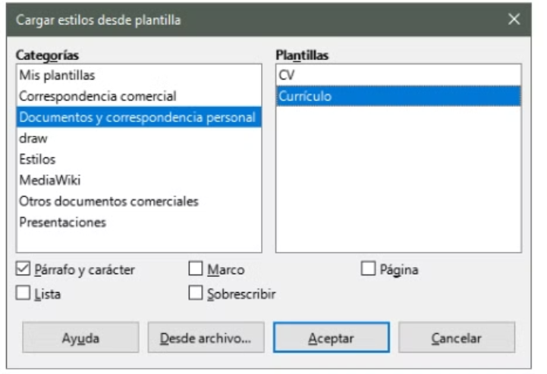
Antes de Iniciar

Slide 3
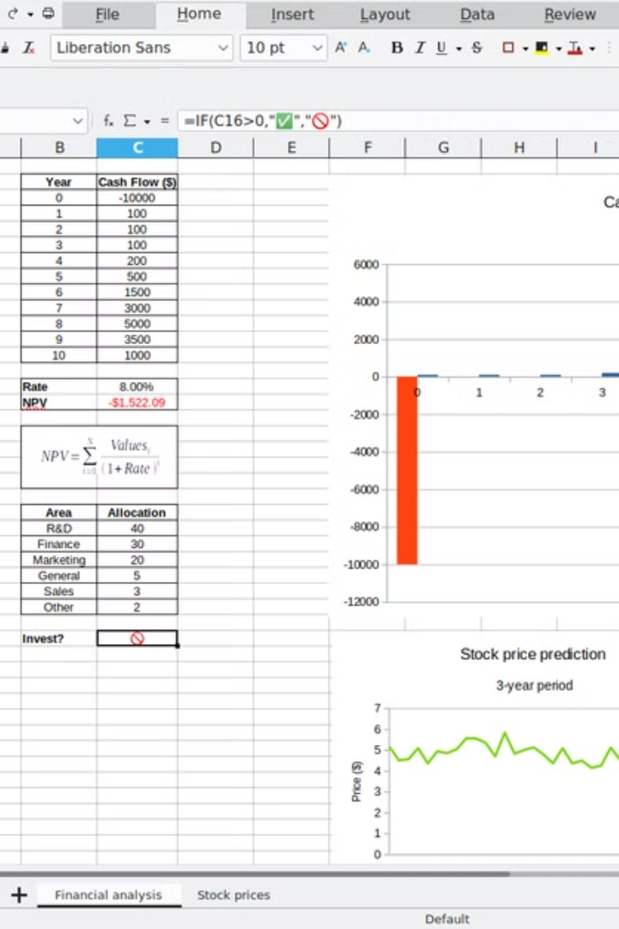
1. Introducción a LibreOffice Calc
LibreOffice Calc es una potente hoja de cálculo de código abierto que ofrece una alternativa robusta a Microsoft Excel.
1
Conocer la interfaz
2
Configuración inicial
3
Funciones básicas

Slide 4
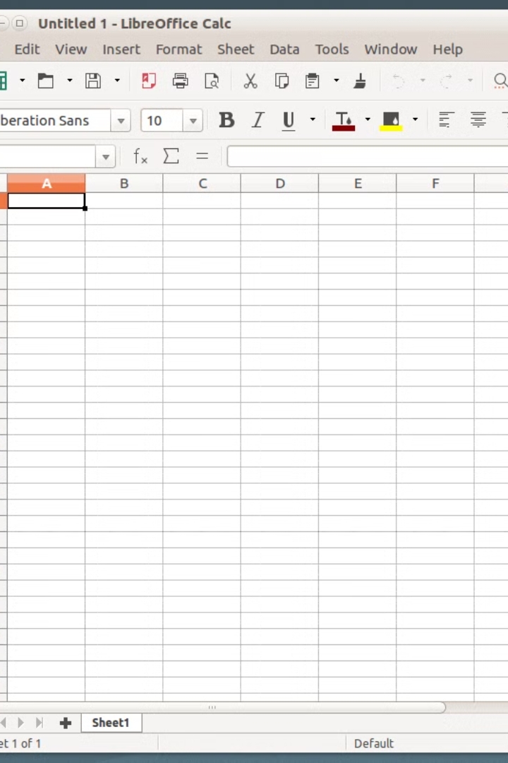
Interfaz de usuario y configuración inicial
Acceso rápido
Idioma personalizado
Barras y menú a tu medida

Slide 5
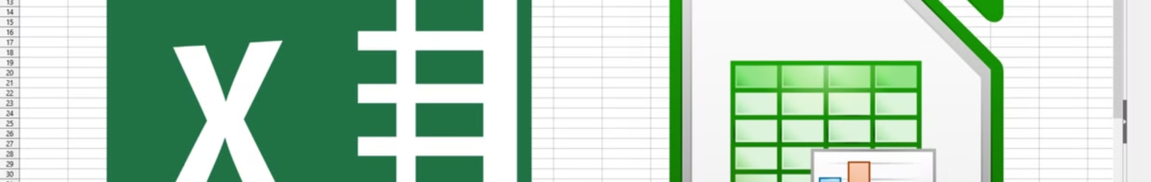

Diferencias principales con Microsoft Excel
LibreOffice Calc admite un número máximo de columnas más limitado que Excel
Pueden existir diferencias en el formato cuando se abren archivos .xlsx en LibreOffice
Algunas funciones básicas pueden tener nombres diferentes entre los dos programas
Los estilos y formatos condicionales pueden no traducirse exactamente entre programas
La interfaz y organización de menús difiere entre ambas aplicaciones
La personalización de gráficos puede variar entre ambos programas
Algunas funciones macro y VBA de Excel no son totalmente compatibles con LibreOffice Calc
Las funciones de tabla dinámica están presentes en ambos pero con diferentes capacidades y limitaciones

Slide 6
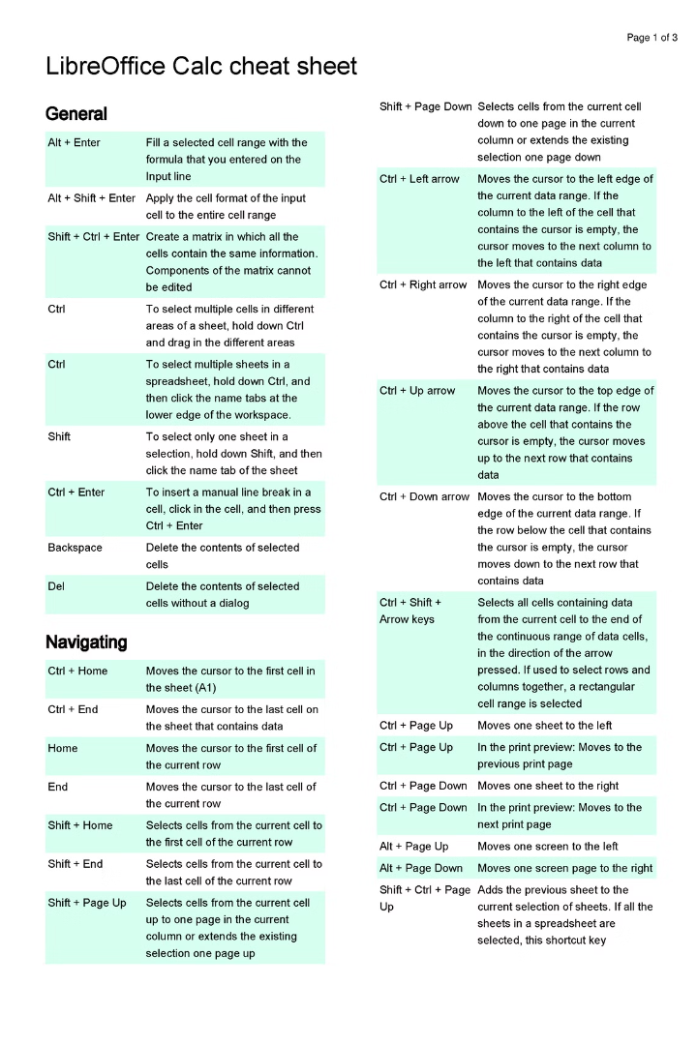




Atajos de teclado esenciales y formatos de archivo
Revisar: Herramientas > Personalizar > Teclado
Guardar
Fecha actual
Ctrl + S
Ctrl + ;
Editar Celdas
Llenar Celdas
F2
Ctrl+D

Slide 7
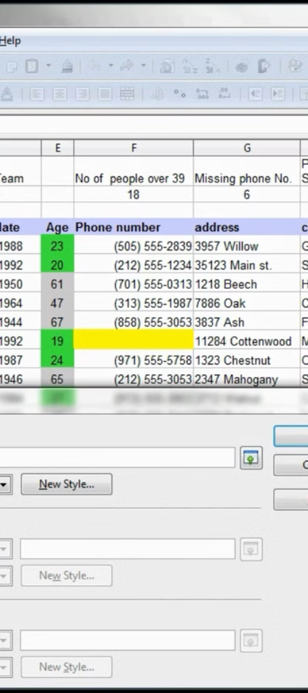
Gestión de Datos Básica y Formato Condicional
Tipos de datos específicos, crear formatos personalizados y aplicar formato condicional para resaltar información importante.
1
2
3
4
Entrada de Datos
Formateo
Organización
Vinculación

Slide 8
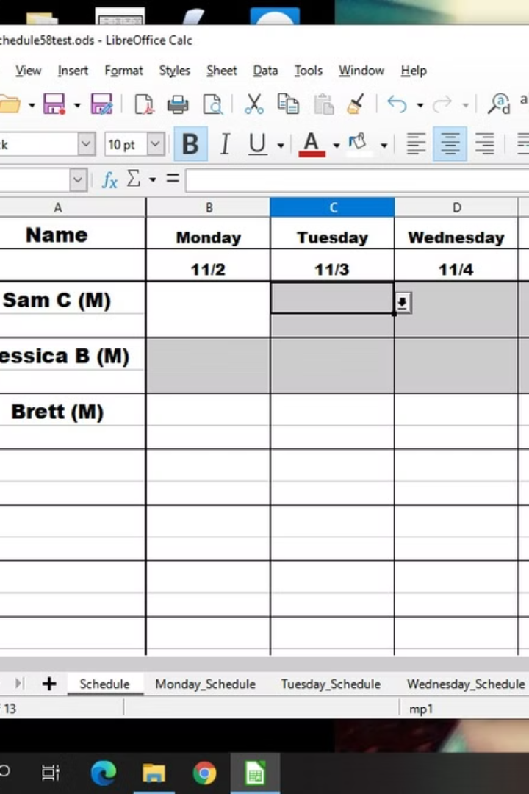
Formato de Celdas
Ruta 1: "Formato" > "Celdas" > "Números"
Ruta 2: Clic derecho > "Formato de celdas"
Formatos Numéricos
Ruta para decimales rápidos: "Barra de formato" > "Agregar decimal" / "Quitar decimal"
Formato Moneda
Ruta personalizada: "Formato" > "Celdas" > "Números" > "Moneda" Formato personalizado: #,##0.00 [$USD]

Slide 9
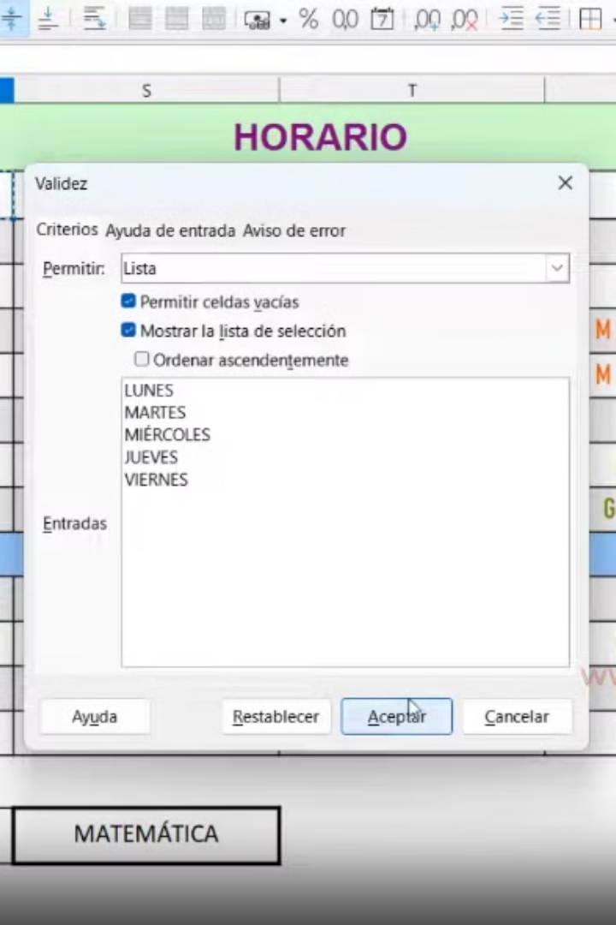
Validación de Datos
Ruta: "Datos" > "Validez"
Ejemplo para fechas de vencimiento:
- Tipo: Fecha
- Permitir: Mayor que
- Valor mínimo: =HOY()
Mensaje de error: "La fecha debe ser posterior a hoy"

Slide 10
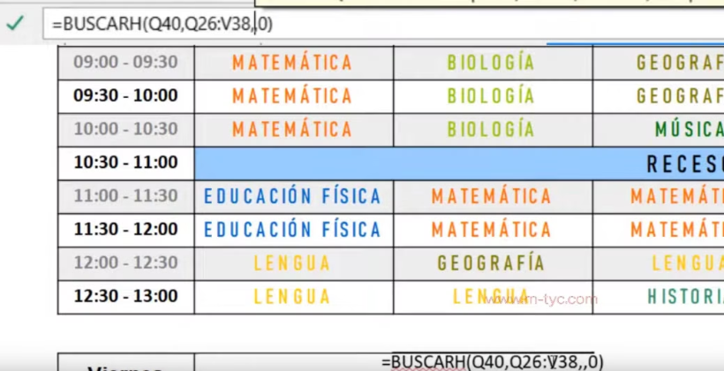
Funciones Avanzadas
Las funciones avanzadas en LibreOffice Calc son herramientas poderosas que pueden transformar la manera en que analizas y presentas tus datos de laboratorio.
=BUSCARV(código_producto;A1:D100;2;FALSO)
=SUMAR.SI(A1:A100;"Paracetamol";C1:C100)
Código
Producto
Stock
Precio
P001
Paracetamol
150
5.99
P002
Ibuprofeno
200
7.50

Slide 11
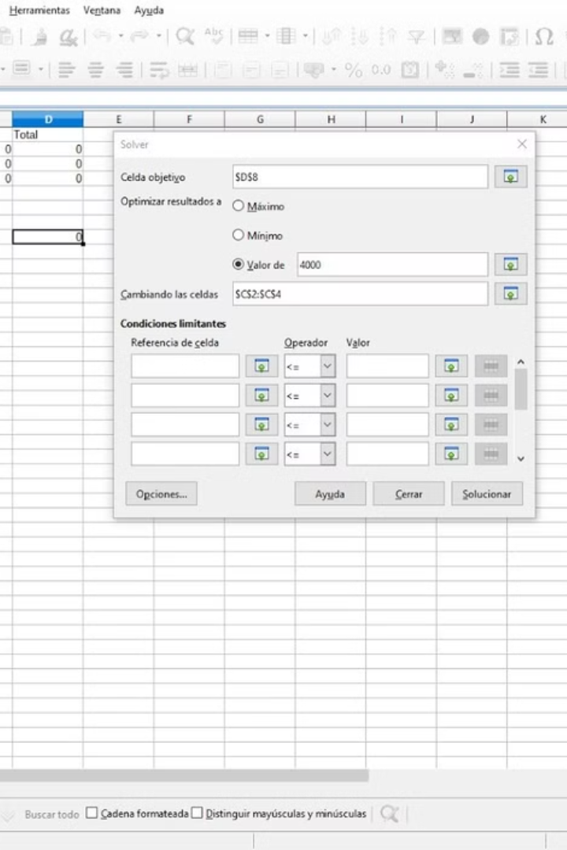
Control de Inventario
Utiliza fórmulas condicionales para establecer alertas automáticas.
Por ejemplo, la fórmula =SI(HOY()-D2>30;"PRÓXIMO A VENCER";"OK")
Compara la fecha actual con la fecha de vencimiento y muestra una alerta si el producto está a menos de 30 días de su vencimiento.
Lote
Producto
Cantidad
Vencimiento
L001
Paracetamol
1000
01/12/2024

Slide 12
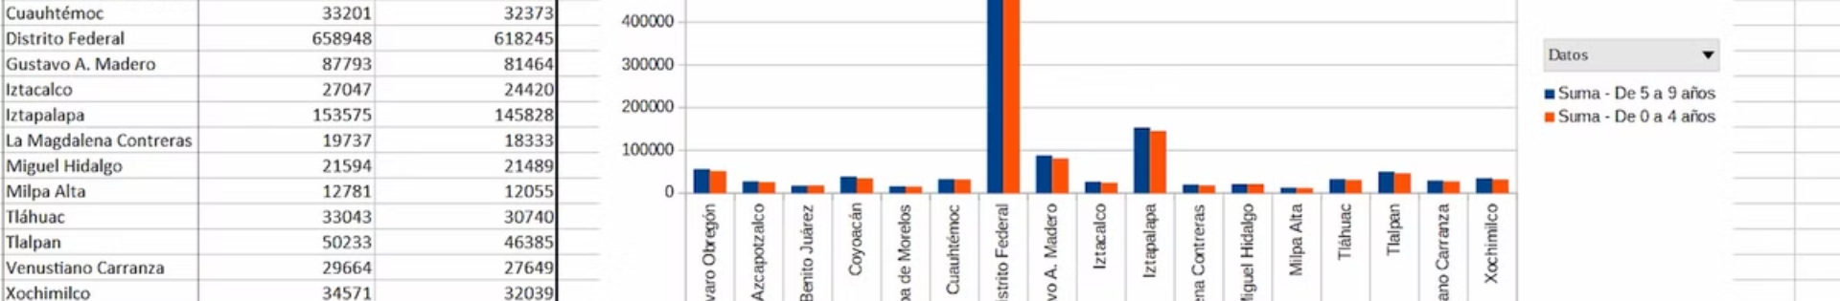



Generación de Reportes
Las tablas dinámicas son especialmente útiles para resumir y analizar grandes cantidades de datos.
Para crear una tabla dinámica, ve a "Datos" > "Tabla dinámica" > "Crear".
Puedes estructurar tu tabla con productos en las filas, meses en las columnas y la suma de ventas como valores
Crear Tabla Dinámica
Personalizar Diseño
Exportar Informe
Organiza y resume tus datos de laboratorio de manera efectiva.
Ajusta filas, columnas y valores para destacar la información clave.
Guarda en formato Excel o PDF según las necesidades de tu audiencia.

Slide 13
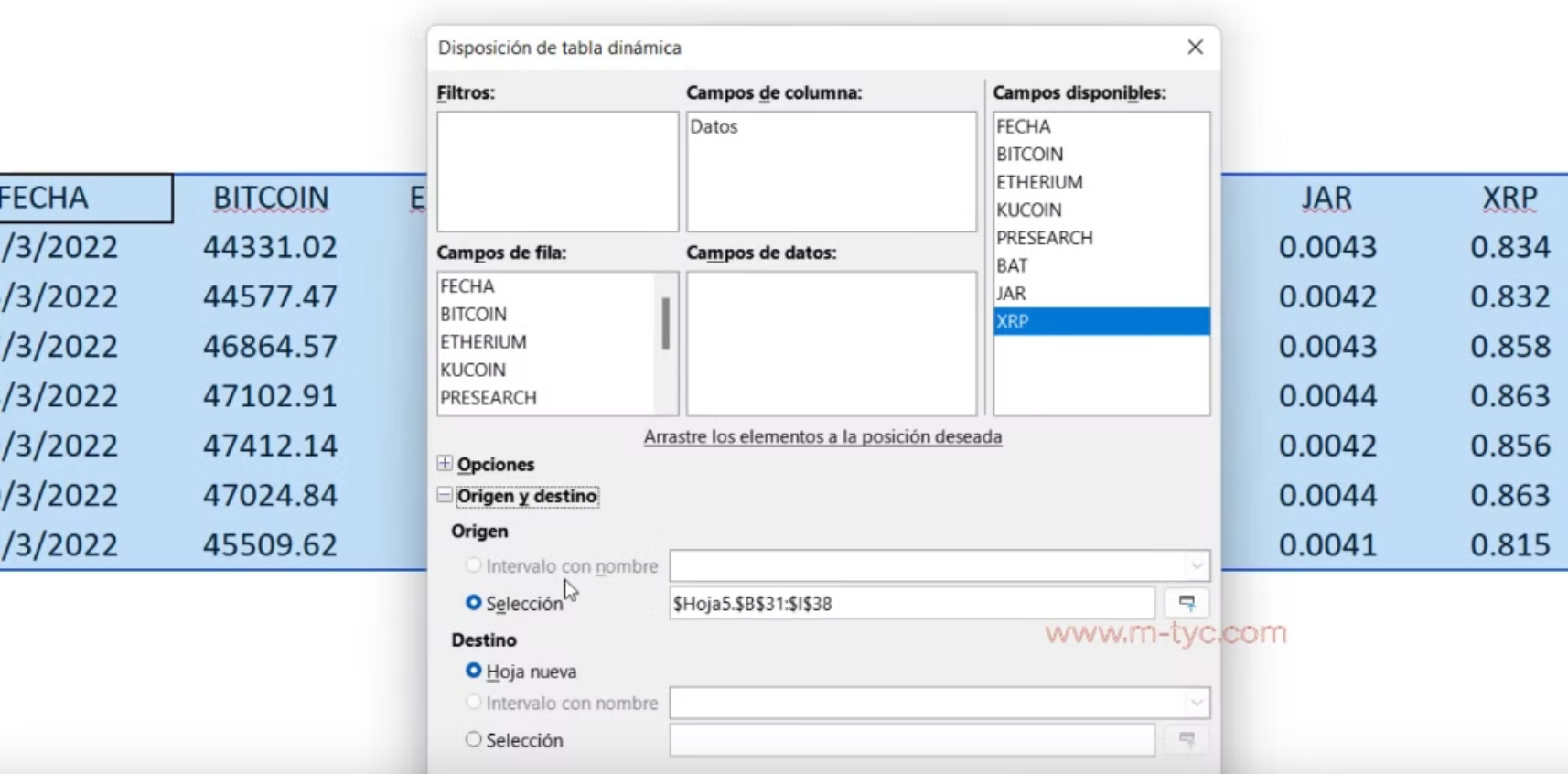

Slide 14
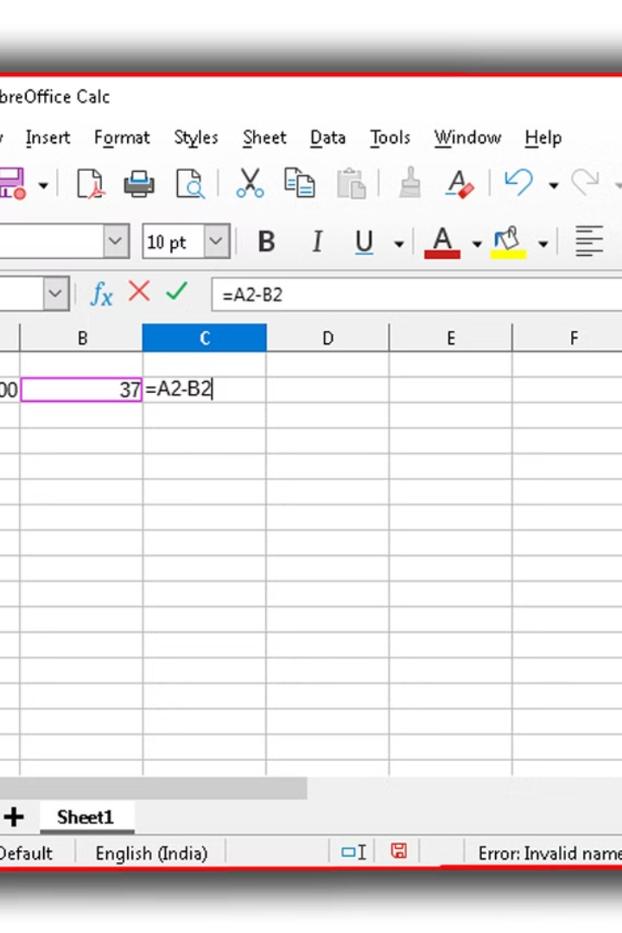




Ejercicios y Migración de Archivos
Nos enfocaremos en los archivos que tienen más cambios a realizar, entender la estructura en Excel y cómo esta se visualizar en Calc.

